Slide 1
«Театрализованная деятельность, как средство воспитания нравственно-патриотических чувств.»
Подготовила: Музыкальный руководитель Т.И.Яковенко

Slide 2


Базовые национальные ценности и основные принципы организации духовно-нравственного развития и воспитания в контексте Концепции раскрывают содержание Национального воспитательного идеала и выступают в качестве ориентиров воспитательной работы.
Федеральный закон «Об образовании в РФ» от 29.12.12 года № 273 (статья 87)
Указ Президента РФ от 1.062012 г. N 761 "О Национальной стратегии действий в интересах” детей на 2012 - 2017 годы»
Постановление Правительства РФ от 5 октября 2010 г. № 795 “О государственной программе "Патриотическое воспитание граждан Российской Федерации на 2011 - 2015 годы»

Slide 3
Понятие патриотизм – это чувство любви к Родине.
Понятие “Родина”
Территория
Природа
Климат
Особенности языка и быта.
Организация общественной жизни

Slide 4
ЗАДАЧИ
Воспитания у ребенка любви и привязанности к своей семье, дому, детскому саду, улице, городу;
Развития интереса к русским традициям и промыслам;
Формирования элементарных знаний о правах и обязанностях человека и гражданина;
Знакомства с государственной символикой России;
Расширения представлений о городах и регионах России;
Формирования чувства ответственности и гордости за достижения нашей страны;
Формирования уважения к другим народам и их культуре.

Slide 5


Патриотическое воспитание подрастающего поколения – одна из самых актуальных задач нашего времени. Выполнение программы по патриотическому воспитанию требует реализации путем нового подхода к обучению и воспитанию детей, организации всего образовательного процесса
Театр - это средство эмоционально - эстетического воспитания, формирует опыт социальных навыков, имеет духовно-нравственную направленность детей в детском саду

Slide 6

Любовь к Родине начинается с малого – с любви к матери

Slide 7

Особое значение в рамках нравственно-патриотического воспитания имеет тема «Защитников Отечества».

Slide 8
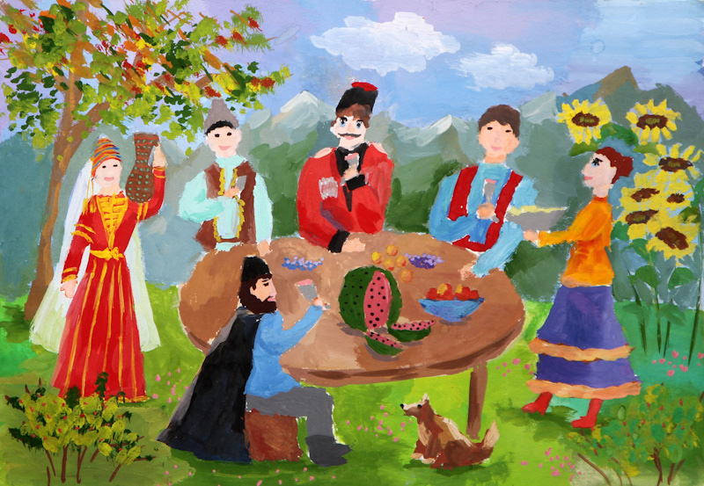
При решении задач по теме «Мой город и область, в которой я живу»
Знакомство историей казачества. Осень на Дону»

Slide 9

Патриотическое воспитание направлено на формирование и развитие личности, обладающей качествами гражданина – патриота, готовым встать на защиту Родины.

Slide 10
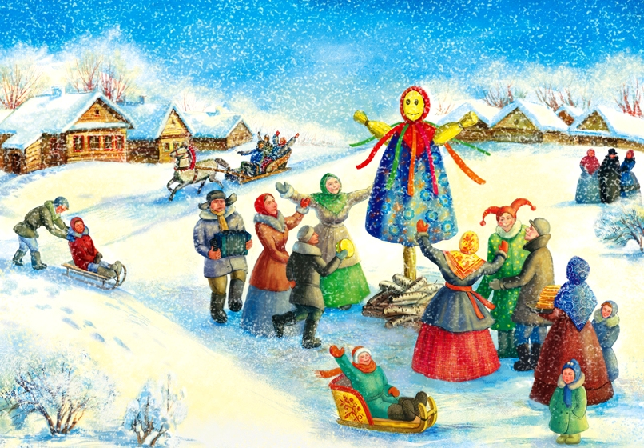
Приобщение к народным праздникам и традициям – важная особенность патриотического воспитания детей

Slide 11

По воспитанию патриотизма у детей используем произведения устного народного творчества, так как оно является богатейшим источником познавательного и нравственного развития.

Slide 12

Участие в городских мероприятиях и конкурсах. «Россия-Родина моя!»

Slide 13

Работа по формированию чувства любви к родному краю, стране более эффективна, если установлена тесная связь с родителями детей

Slide 14
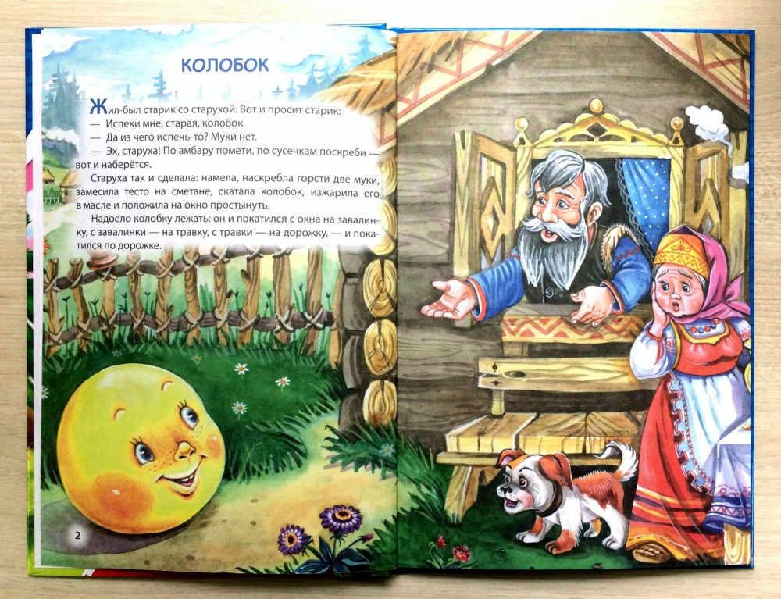
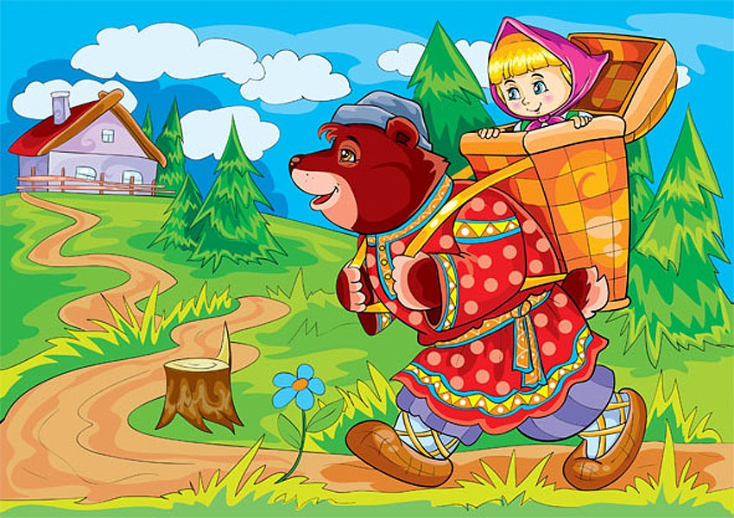
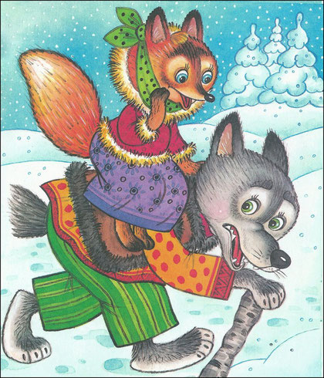
В играх драматизациях на фольклорной основе дети узнают об обычаях русского народа

Slide 15
В сказке народ сохранил своё страдание, свой юмор и свою мудрость И.А. Ильин.
Сказка учит добро понимать,
О поступках людей рассуждать,
Коль плохой, то его осудить,
Ну а слабый – его защитить!
Дети учатся думать, мечтать,
На вопросы ответ получать.
Каждый раз что-нибудь узнают, Родину свою познают!

Slide 16
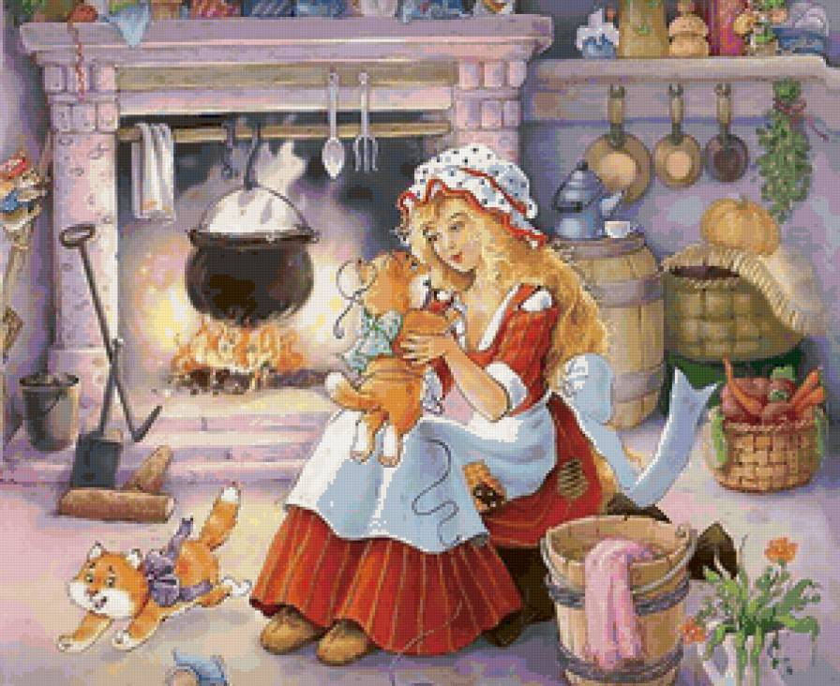
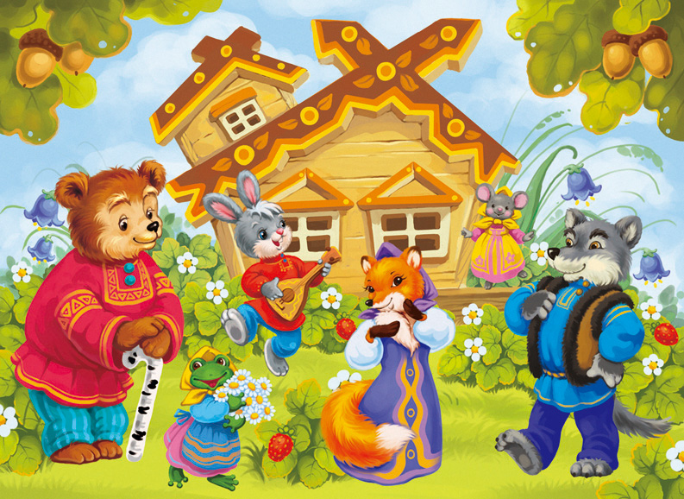
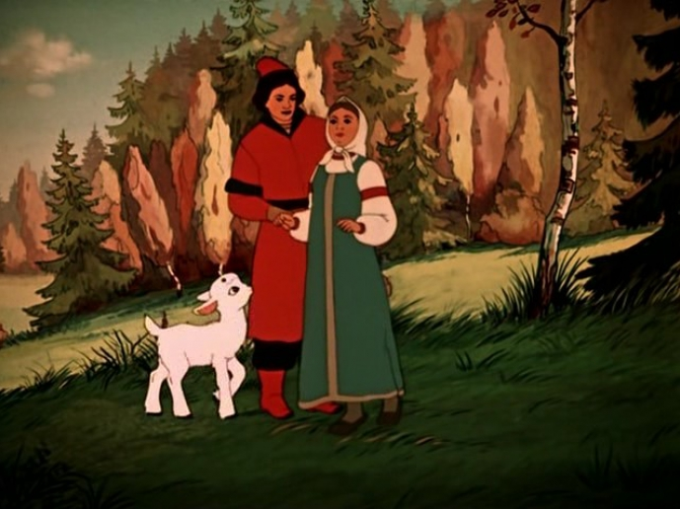

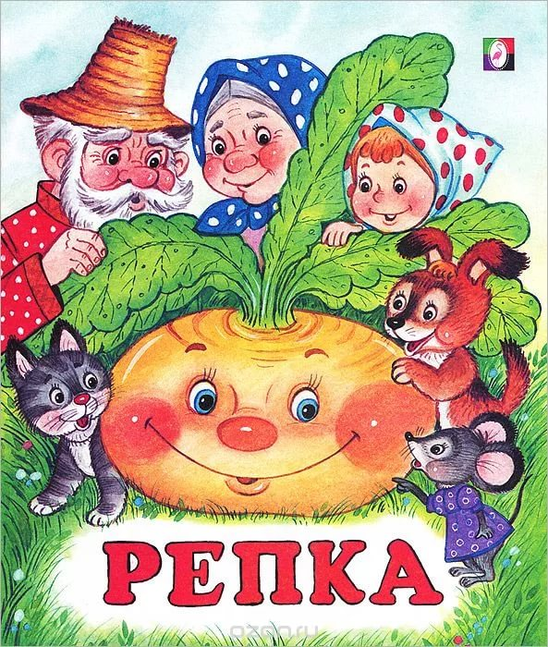
Добро побеждает зло
Учат дружить
Народные сказки внушают уверенность в торжестве правды, победе добра над злом. Народные сказки – уникальный материал, позволяющий педагогу раскрыть детям такие морально-нравственные истины, как:
Учат трудолюбию и взаимопомощи
Уважение к родителям, любовь друг к другу, ответственность за меньших

Slide 17
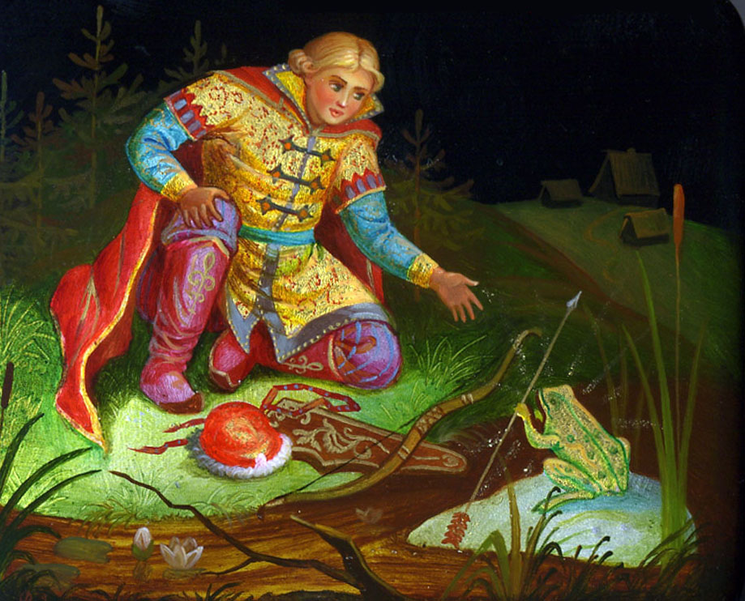
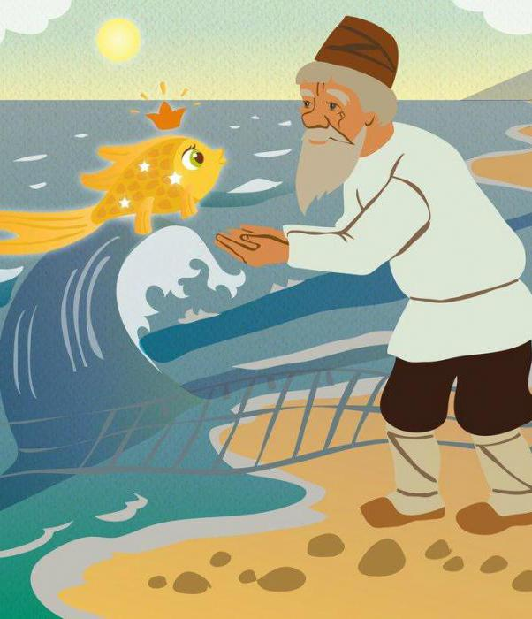

Учат переживать за героев на которых выпали испытания
Высмеивают жадность и зло
Помогают понять хитрость и обман

Slide 18
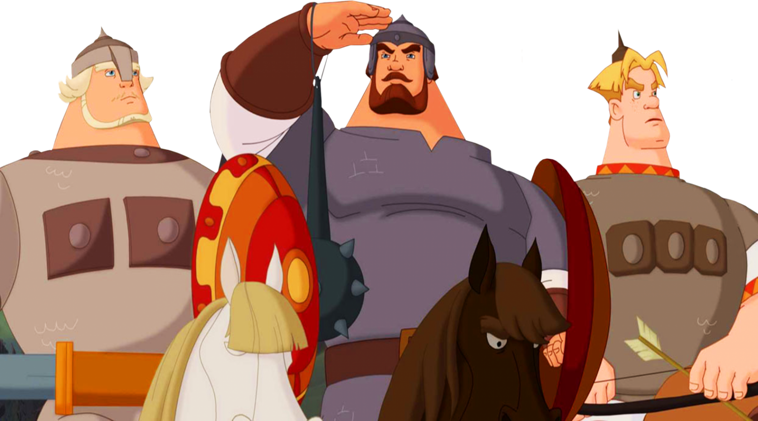
Вызывают интерес к жизни русских героев.

Slide 19


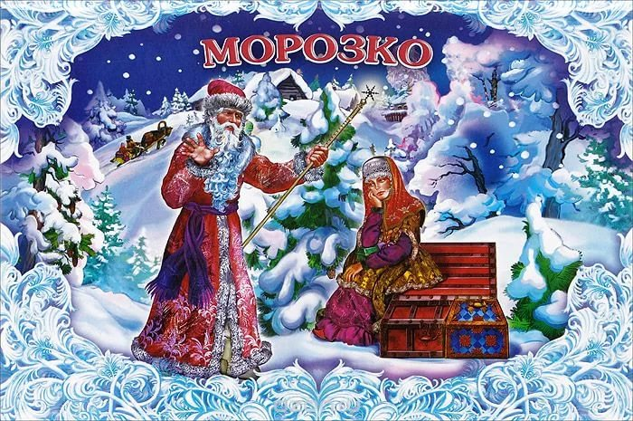
Популярные сказки для формирования женских черт характера

Slide 20
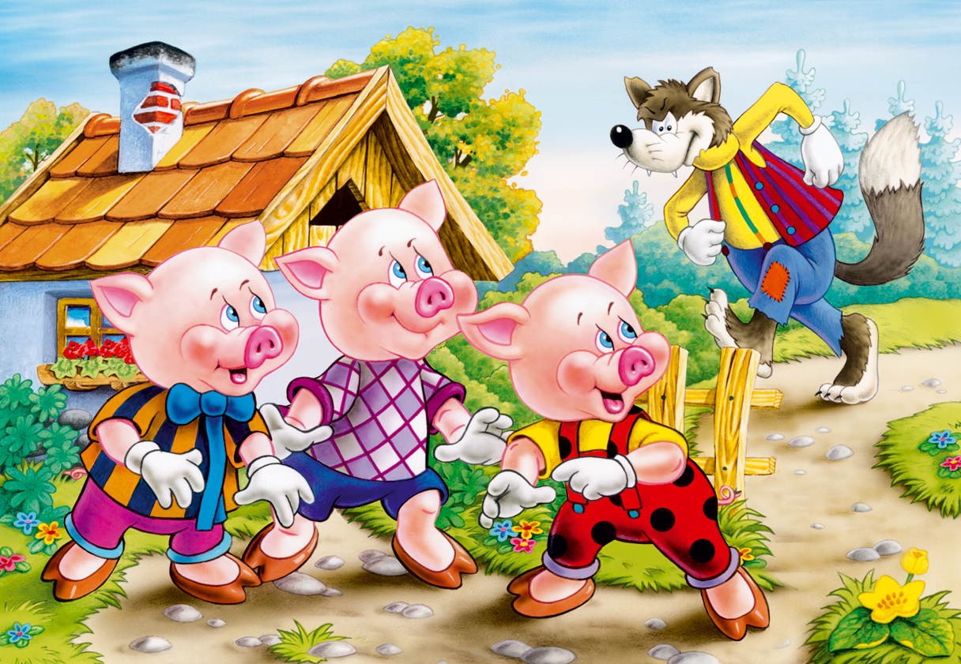
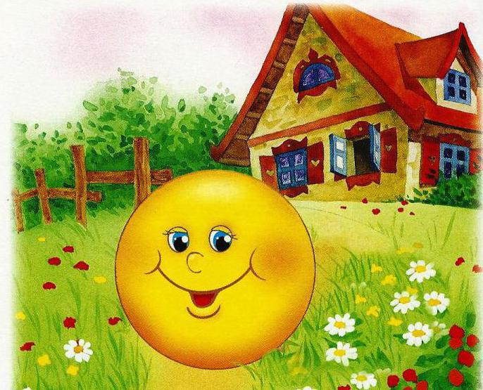
Популярные сказки для формирования мужских черт характера

Slide 21
Почему же сказка так эффективна при работе с детьми, особенно в дошкольном возрасте?
Во-первых, в дошкольном возрасте восприятие сказки становится специфической деятельностью ребёнка, обладающей притягательной силой и позволяет ему свободно мечтать и фантазировать.
Во-вторых, у маленького ребёнка сильно развит механизм идентификации, т.е. процесс эмоционального включения, объединения себя с другим человеком, персонажем и присвоения его норм, ценностей, образцов.

Slide 22
«Красота родного края, открывающаяся благодаря
сказке, фантазии, творчеству- это источник любви
к Родине. Понимание и чувство величия, могущества
Родины приходит к человеку постепенно и имеет
своими истоками красоту.»
В.А.Сухомлинский

